Slide 1
Футбол
Это вид спорта, который не нуждается в представлении. Самый популярный и один из самых древних спортивных видов, игра, которая знакома каждому мальчишке и каждому старику во всех уголках планеты.

Slide 2
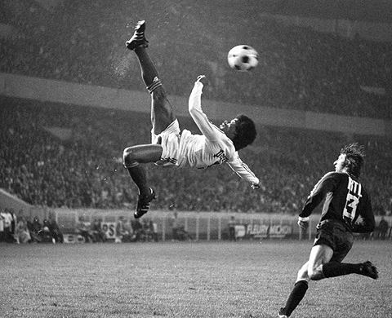
Немного из истории
Полное английское название (англ. association football) было придумано, чтобы отличать эту игру от других разновидностей «ножного мяча», особенно регби (англ. rugby football). В 1880-х годах появилось сокращённое название «соккер» (англ. soccer), которое в наши дни получило широкое распространение в ряде англоязычных стран (исключая Англию, где болельщики считают его пренебрежительным).

Slide 3
Родиной футбола считается Англия, хотя упоминания о игре, похожей на футбол, где нужно было пинать какой-то предмет (в древности – черепушку животного) были упомянуты в Африке еще до нашей эры . Так же древние кожаные мячи были найдены при раскопках в Египте и Греции.
Английская лига - профессиональная лига, объединяющая футбольные клубы Англии и частично Уэльса. Была основана в 1888 году и является старейшей футбольной лигой в мире

Slide 4
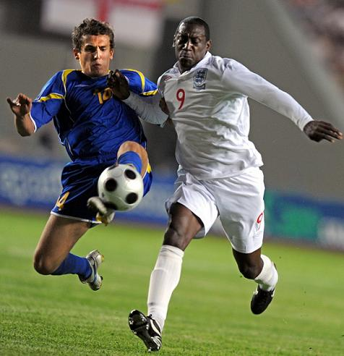
Правила? Двор научит!
На протяжении всего времени правила игры в футбол несколько изменялись. Сейчас по всему миру одни и те же правила.Но они так известны, что не нуждаются в представлении. Суть игры проста — забить мяч в ворота противника, сделать это как можно большее количество раз и постараться не допустить гола в свои ворота. Матч выигрывает команда, забившая большее количество голов.

Slide 5
Футбол в мире
Будучи командным видом спорта, футбол не только популярная и интересная игра, но и важный социальный аспект, который объединяет людей со всех континентов. Футбол выступает против расизма, футбольные ассоциации поддерживают детей с различными болезнями, дух соревнований очень важен в этой игре. Для футболистов и простых людей профессиональный футбол – способ пробиться по жизни, побывать в разных странах, увидеть мир.

Slide 6
Самые титулованные клубы
Существует множество рейтинговых систем, в которых определяются лучшие из лучших – топ клубы. Наиболее рейтинговой командой сегодняшнего дня является Барселона, которая в последние годы смогла опередить самый титулованный и популярный клуб в мире – Манчестер Юнайтед

Slide 7
Наиболее титулованным российским клубом является ЦСКА, который немного опережает наш родной “Зенит”. Но эта статистика может быстро измениться, так как обе наши команды выступают на европейской футбольной арене. Оба клуба составляют костяк основного состава сборной России по футболу – 8 команды в мировом рейтинге лучших сборных планеты.

Slide 8
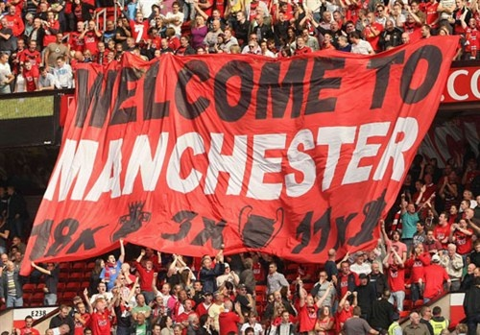
Болельщики
Футбольные фанаты неотъемлемая часть любого футбольного клуба, его 12 игрок. Фанаты не только поддерживают команду, но порой и поднимают ее дух, заставляют биться на поле до конца, играть на победу. Больше всего фанатов у Манчестера Юнайтед. Вы сможете найти его фанатов по всему миру. И среди них немало преданных болельщиков, которые всегда с командой!
Но есть и другой вид болельщиков – глоры. Эти болельщики не преданы какой-то команде, они болеют и верят в нее, пока она выигрывает.

Slide 9
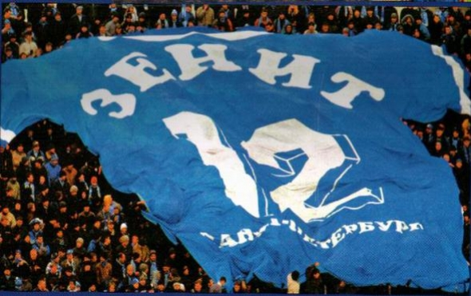
Невский фронт
…но самое приятное это болеть за свой любимый, родной клуб, особенно когда это единственная команда в городе. Да, я имею в виду Санкт-Петербургский “Зенит”. Весь город – одна команда. Трудно найти человека, который безразличен к этому клубу в СПб. Преданные болельщики – 12 игрок “Зенита”, который так же как и команда в любую погоду играет на победу!

Slide 10
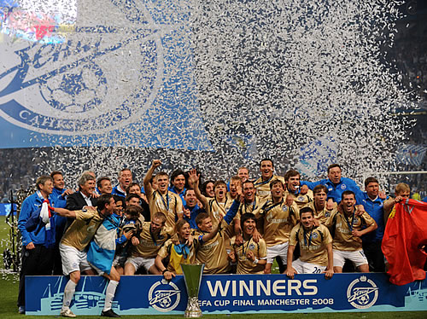
За последние годы “Зенит” стал самой популярной и обожаемой командой России, которая закрепляется в Еврокубках. Победа в Кубке и Супер Кубке Уефа, выступление в лиге чемпионов, 13 место в рейтинге мировых топ-клубов – все это наш Питерский Зенит! Нет такого человека в нашем городе, который ничего не сможет рассказать вам о “Зените”

Slide 11
Выполнила Дегтярёва Виктория

